Slide 1
Sağlık Hizmetleri
Sağlık Kurumları
İlçemizde sağlık hizmeti veren
1 Toplum Sağlığı Merkezi
1 Devlet Hastanesi
18 Aile Sağlığı Merkezi
bulunmaktadır.
10 Sağlık Evi
İlçe merkezi, kasaba ve köylerde sağlık hizmetleri 211 personel ile yürütülmektedir.
Notes:
<number>

Slide 2
Sağlık Hizmetleri
Toplum Sağlığı Merkezi
Toplum Sağlığı Merkezine bağlı, İlçe Merkezinde 5, Kızılcasöğüt Kasabamızda 4, Kıralan Kasabamızda 2, diğer beldelerimizde de birer tane olmak üzere toplam 18 Aile Sağlığı Merkezinde sağlık hizmetleri,
18 Pratisyen Doktor
9 Sağlık Memuru
22 Hemşire
1 Laboratuar Teknisyeni
1 Röntgen Teknisyeni
12 Ebe
4 Çevre Sağlık Teknisyeni
4 Hizmetli
1 Memur, 1 Şoför
ile yürütülmektedir.
Notes:
<number>

Slide 3
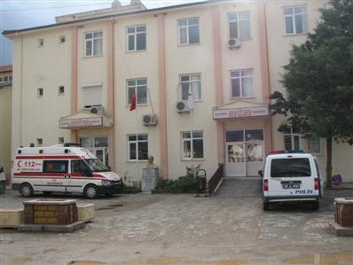
Sağlık Hizmetleri
ÇİVRİL DEVLET HASTANESİ
Notes:
<number>

Slide 4
Sağlık Hizmetleri
ÇİVRİL DEVLET HASTANESİ
Çivril Devlet Hastanesi 50 yatak kapasiteli olup,
14 Uzman Doktor
5 Laboratuvar Teknisyeni
8 Pratisyen Doktor
5 Anestezi Teknisyeni
5 Diş Tabibi
5 Röntgen Teknisyeni
43 Hemşire
11 Sağlık Memuru
15 Ebe
1 Diş Teknisyeni
5 Acil Tıp Teknisyeni
1 Odiometri Teknisyeni
ile sağlık hizmetleri yürütülmektedir.
Notes:
<number>

